Slide 1
Meeting 2
10.10.2025

Slide 2
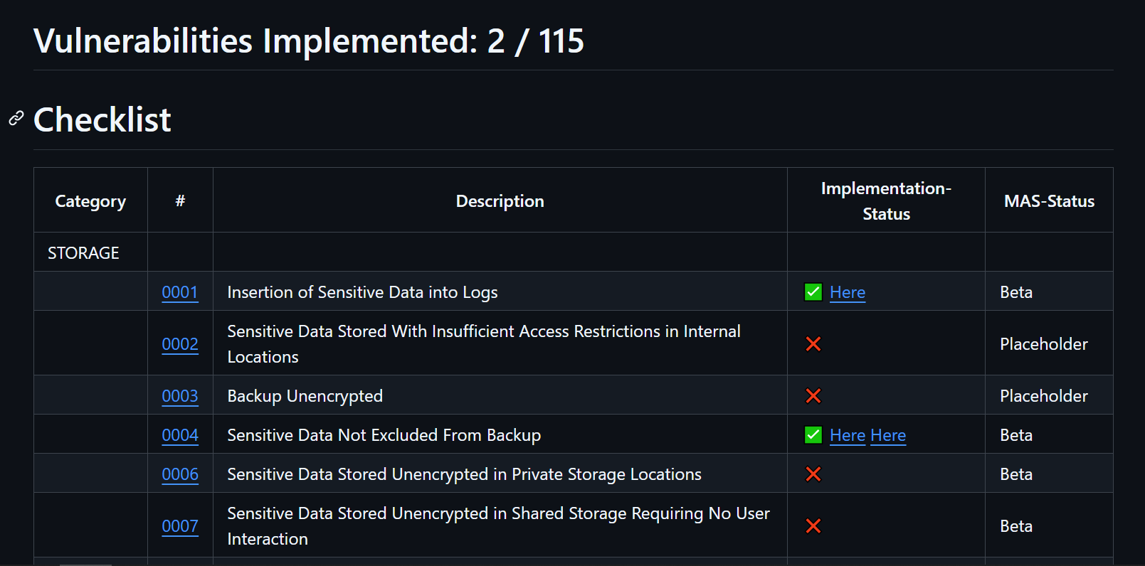
Was gemacht wurde
Update von Checkliste

Slide 3
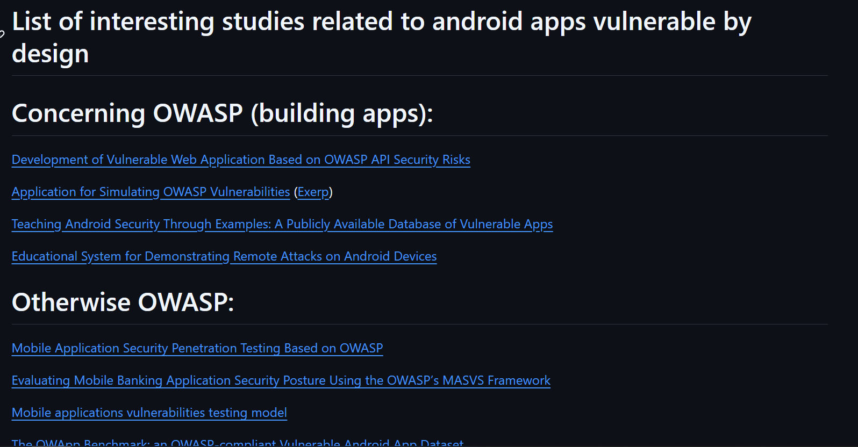
Was gemacht wurde
Liste von relevanten Studien

Slide 4
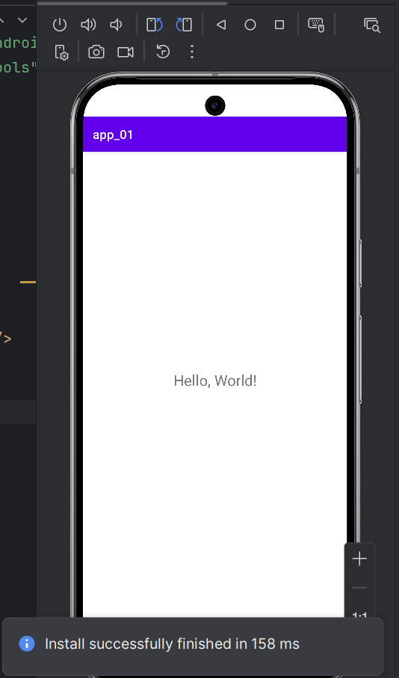
Was gemacht wurde
Basic App

Slide 5
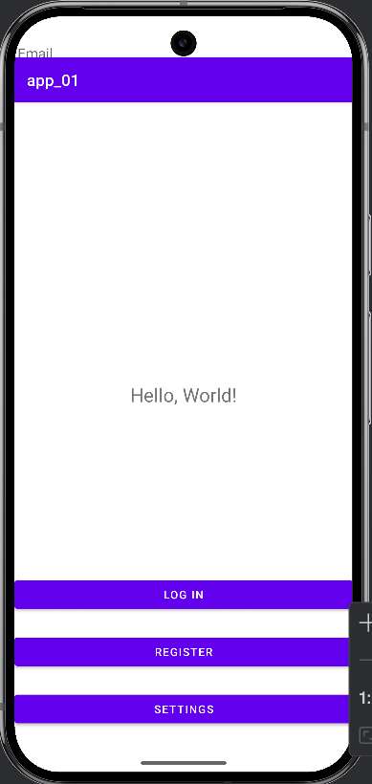
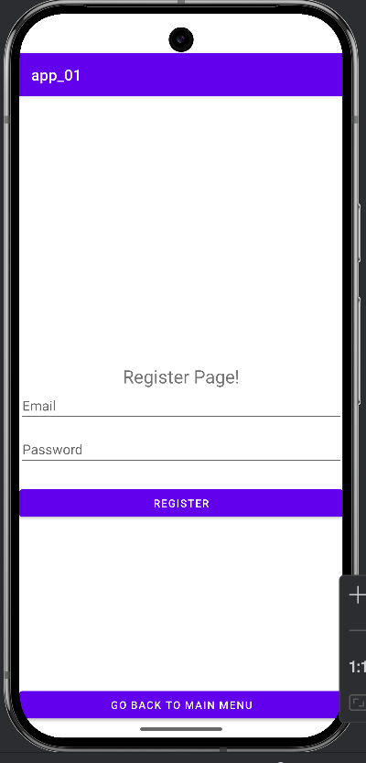
Was gemacht wurde
Login, Register Funktionalitäten

Slide 6
Was gemacht wurde
Entscheidung – Fokus auf Storage

Slide 7
Was gemacht wurde
MASWE-0001- Insertion of Sensitive Data into Logs
System Logs (dcat):

Slide 8
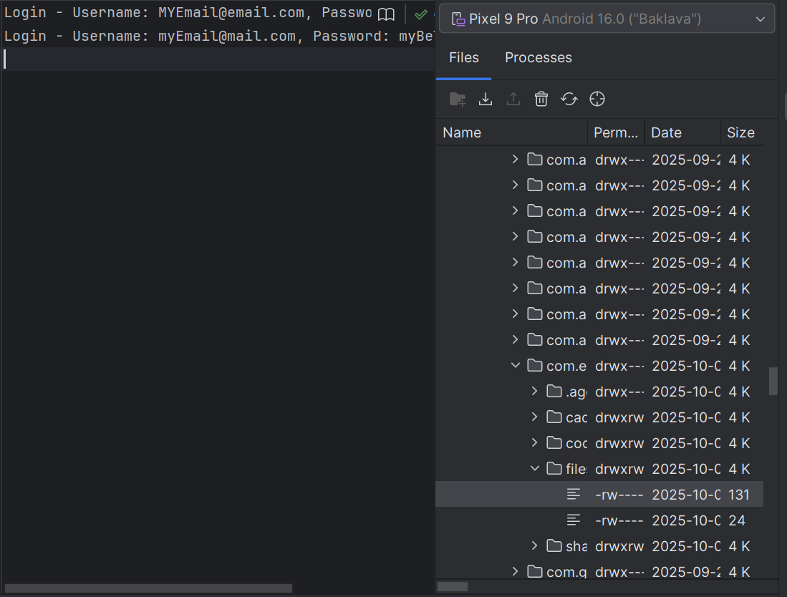
Was gemacht wurde
MASWE-0001- Insertion of Sensitive Data into Logs
App Logs:

Slide 9
Was gemacht wurde
MASWE-0001- Insertion of Sensitive Data into Logs
Problem:

Slide 10
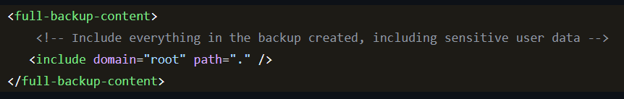

Was gemacht wurde
MASWE-0002 - Sensitive Data Not Excluded From Backup

Slide 11
An was gearbeitet wird
MASWE Storage (2/6)

Slide 12
What will be done
MASWE Storage (2/6)
Start der Systematic Literature Research

